Slide 1
JAVASCRIPT
Vamos iniciar do começo

Slide 2
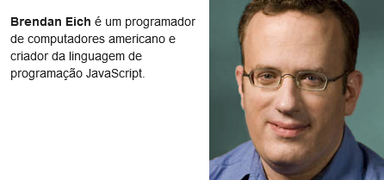
JavaScript
JavaScript foi originalmente desenvolvido por Brendan Eich
Criado com o nome de Mocha, posteriormente teve seu nome mudado para LiveScript e por fim JavaScript

Slide 3
JavaScript
Imperativa e Estruturada JavaScript suporta os elementos de sintaxe de programação estruturada da linguagem C (por exemplo, if, while, switch)
Tipagem dinâmica Como na maioria das linguagens de script, tipos são associados com valores, não com variáveis. Por exemplo, a variável x poderia ser associada a um número e mais tarde associada a uma string.
Funções de primeira classe No JavaScript as funções são de primeira classe, isto é, são objetos que possuem propriedades e métodos, e podem ser passados como argumentos, serem atribuídos a variáveis ou retornados como qualquer outro objeto.
Funções e métodos Diferente de muitas linguagens orientadas a objetos, não há distinção entre a definição de uma função e a definição de um método no JavaScript

Slide 4
KNOCKOUT.JS
KnockoutJS é basicamente uma biblioteca escrita em JavaScript, com base no padrão MVVM
Na definição oficial - http://knockoutjs.com/
“o KnockoutJS é uma biblioteca JavaScript (Open Source) que simplifica a construção de interfaces gráficas dinâmicas, usando o padrão MVVM. (Model-View-ViewModel)”
A biblioteca KnockoutJS fornece uma maneira fácil e limpa de lidar com interfaces complexas baseadas em dados.

Slide 5
KNOCKOUT.JS
Algumas características sobre Knockout
Binding declarativos
Atualização automática de UI (quando o estado do modelo de dados muda, a UI atualiza automaticamente)
Acompanhamento de dependência
Dependency tracking
Templates (usando um motor de modelo nativo, embora outros mecanismos de modelos possam ser usados, como jquery.tmpl)

Slide 6
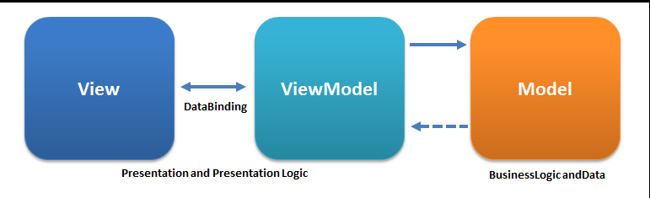
KNOCKOUT.JS
Modelo MVVM
O MVVM facilita a separação do desenvolvimento da interface gráfica do usuário
O modelo de visão do MVVM é um conversor de valores, o que significa que o modelo de visão é responsável por expor (converter) os objetos de dados do modelo de forma que os objetos sejam facilmente gerenciados e apresentados.
O modelo de visão pode implementar um padrão de mediador, organizando o acesso à lógica back-end em torno do conjunto de casos de uso suportados pela visão.

Slide 7
KNOCKOUT.JS
O MVVM é uma variação do padrão de design do modelo de apresentação de Martin Fowler.
O MVVM e o Modelo de Apresentação derivam do modelo-view-controller pattern (MVC).

Slide 8
KNOCKOUT.JS
O MVVM foi desenvolvido pelos arquitetos da Microsoft Ken Cooper e Ted Peters especificamente para simplificar a programação de interfaces de usuário com base em eventos, explorando recursos do Windows Presentation Foundation (WPF) (sistema de gráficos .NET da Microsoft) e Silverlight (derivado de aplicativos da Internet do WPF).
John Gossman, um dos arquitetos WPF e Silverlight da Microsoft, anunciou o MVVM em seu blog em 2005.

Slide 9
KNOCKOUT.JS
Model-view-viewmodel também é conhecido como model-view-binder, especialmente em implementações que não envolvem a plataforma .NET. ZK (uma estrutura de aplicação web escrita em Java) e KnockoutJS (uma biblioteca de JavaScript) usam model-view-binder.

Slide 10
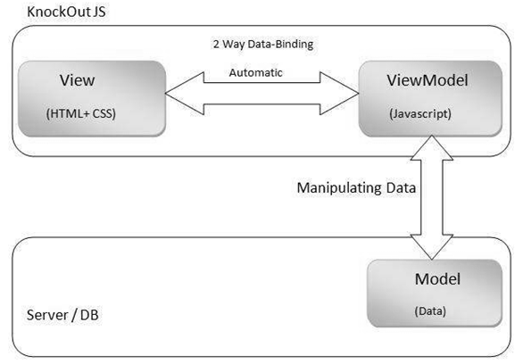
KNOCKOUT.JS
Arquitetura do Knockout

Slide 11
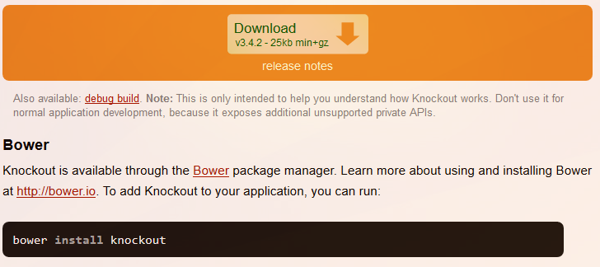
KNOCKOUT.JS
Instalação
Acessando o site http://knockoutjs.com/downloads/index.html você terá acesso as varias maneiras de efetuar o download da biblioteca

Slide 12
KNOCKOUT.JS
Iniciando os trabalhos com KNOCKOUT

Slide 13
REFERÊNCIAS
http://www.ecma-international.org/publications/files/ECMA-ST/Ecma-262.pdf
https://developer.mozilla.org/en-US/docs/Web/JavaScript/New_in_JavaScript/1.8.5
https://johnresig.com/blog/versions-of-javascript/

